Slide 1
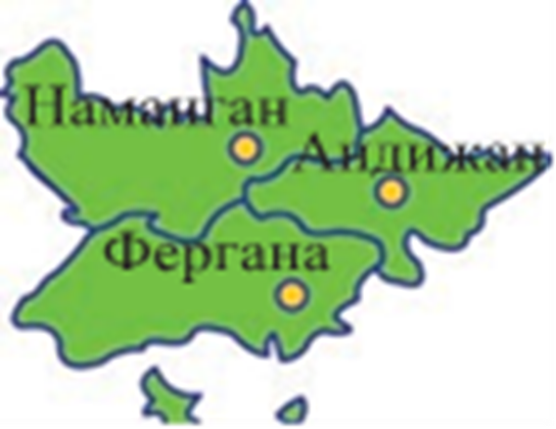
ГЕОГРАФИЯ
8-
класс
Джизакская область. Ферганский экономический район.

Slide 2
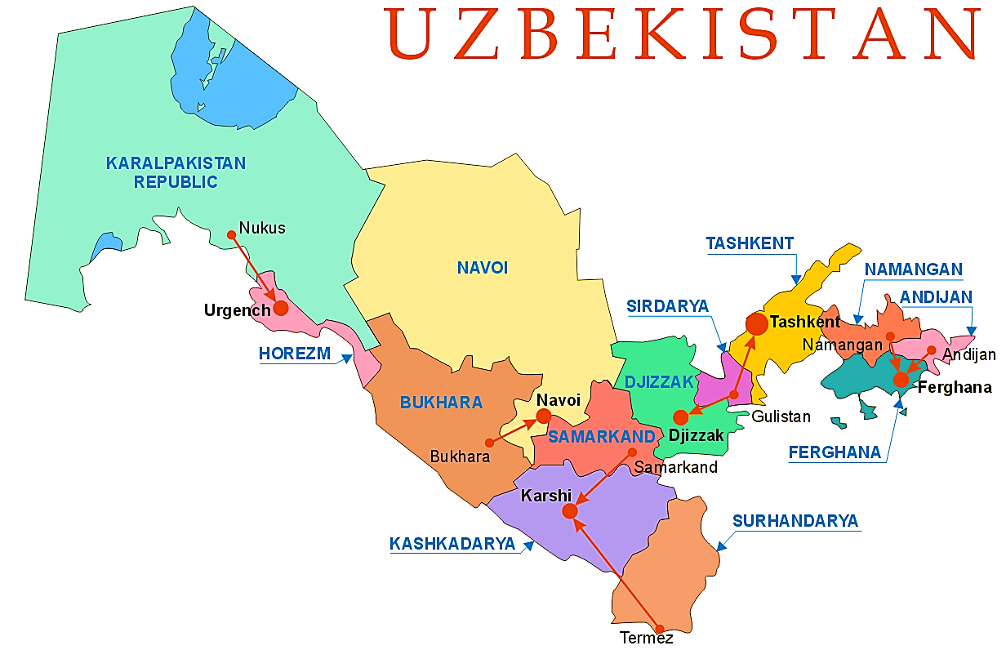
ДЖИЗАКСКАЯ ОБЛАСТЬ
Джизакская область находится на юго-западе Мирзачульского экономико- географического района. Территория района орошается водами реки Санзар и Южно-Мирзачульского канала. Наклон к северу создает здесь благоприятные условия для искусственного орошения
Площадь – 21,2 тыс кв. км.
Население - 1382,1 тыс.чел (01.06.2020)
Районов – 12

Slide 3
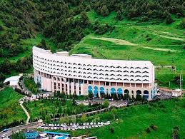
ДЖИЗАКСКАЯ ОБЛАСТЬ
На этой территории обнаружено много разнообразных природных ресурсов, которые могут послужить основой для развития многоотраслевого хозяйства. На северных склонах Туркестанского хребта создан Зааминский горно-лесной заповедник.
Здесь ведутся исследования по развитию растительного и животного мира. В этом живописном уголке находится зона отдыха – санаторий «Заамин»

Slide 4
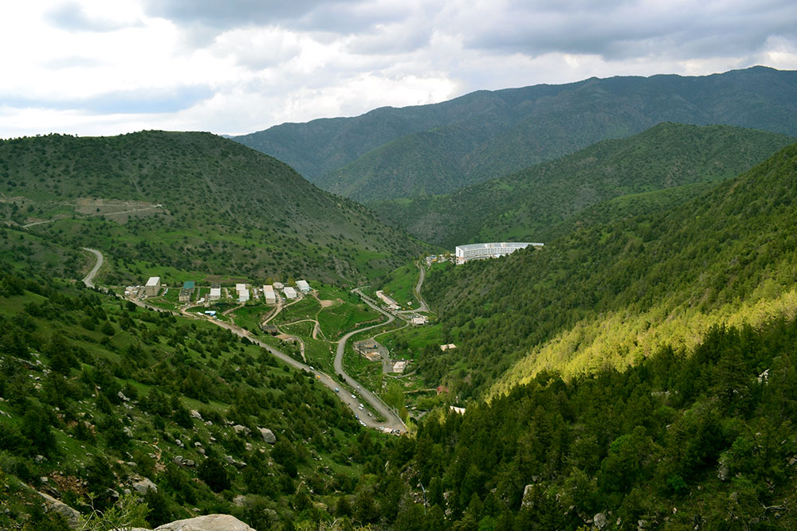
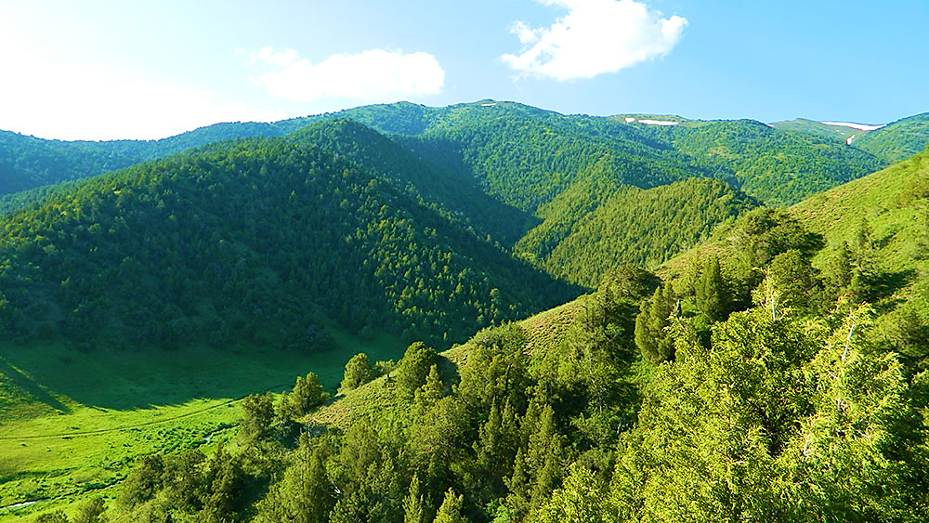
ДЖИЗАКСКАЯ ОБЛАСТЬ
В Джизакской области создан Зааминский национальный природный парк Узбекистана. Он не только служит местом отдыха, а также на его базе исследуются вопросы влияния промышленности на естественную среду

Slide 5
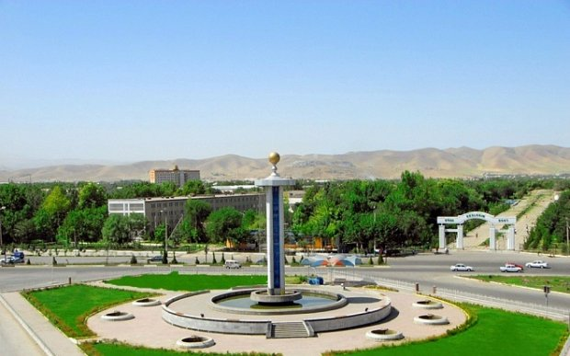
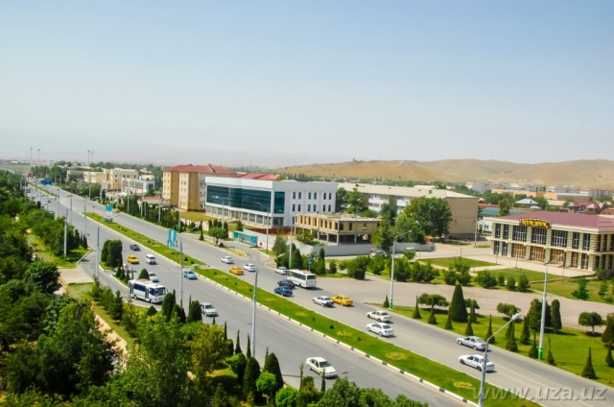
ДЖИЗАКСКАЯ ОБЛАСТЬ
В Джизакской области сосредоточено 4 % от всего населения страны. Почти половина населения проживает в городах. Более 81 % населения составляют узбеки.

Slide 6
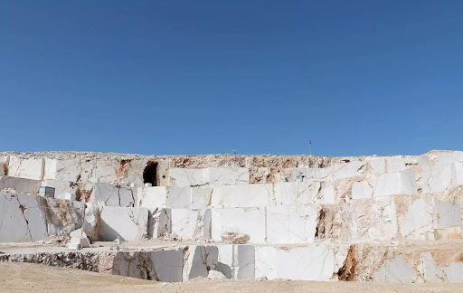
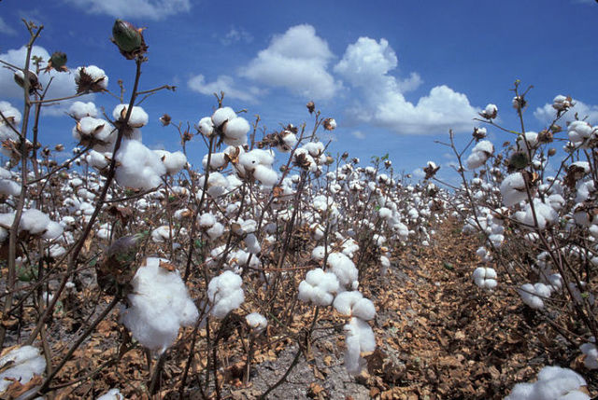
ПРВ
ДЖИЗАКСКАЯ ОБЛАСТЬ
Основные отрасли промышленности: цветная металлургия, машиностроение, химическая, стройматериалы, легкая, пищевая. Основные отрасли сельского хозяйства: хлопководство, зерноводство, овощеводство, садоводство, мясо-молочное животноводство.

Slide 7
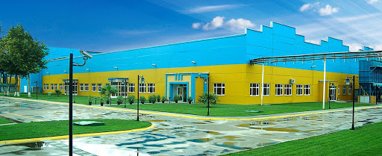
ДЖИЗАКСКАЯ ОБЛАСТЬ
Область не имеет собственного топливно-энергетического комплекса. Природный газ доставляется из Бухарской области, электроэнергия – из Сырдарьинской.
В горах Северной Нураты ведутся вольфрамо-молибденовые разработки. Добываемая здесь руда служит основным сырьем для Чирчикского комбината тугоплавких и жаропрочных сплавов.

Slide 8
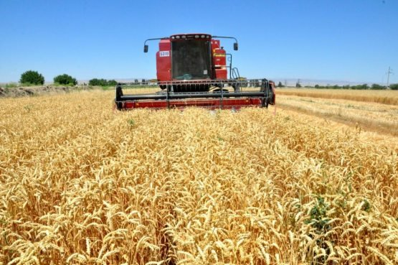
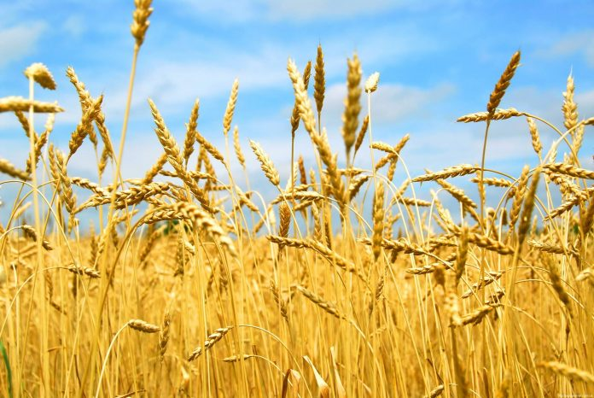
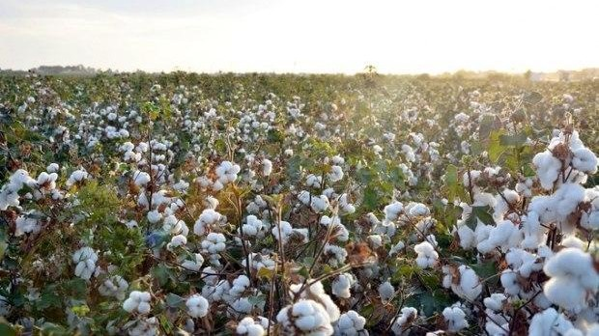
ПРВ
ДЖИЗАКСКАЯ ОБЛАСТЬ
На территории области 1,2 млн. гектаров земель отведено под сельско- хозяйственные посевы. 1/3 этой площади используется для земледелия . В области наряду с производством хлопка выращиваются и зерновые
По площади, отведенной под зерновые, Джизакская область занимает первое место в стране. Если до независимости выращивали 210 тысяч тонн хлопка, 80 тысяч тонн зерна, то теперь эти показатели выросли в несколько раз.

Slide 9
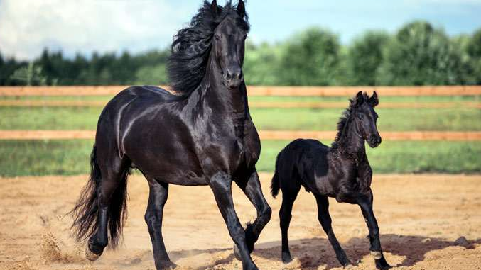
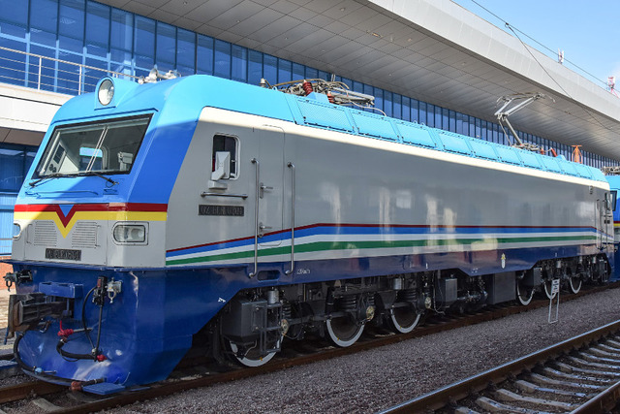
ПРВ
ДЖИЗАКСКАЯ ОБЛАСТЬ
В области широко развивается пастбищное животноводства, а в зерносеющих районах – птицеводство. В Джизаке есть специальный конезавод, на котором разводят лошадей карабаирской породы
Джизак хорошо оснащен железной дорогой, автомагистралями.
Соответственно специфике производства области уделяется особое внимание строительству автомобильных дорог.

Slide 10
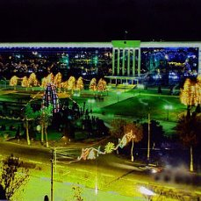
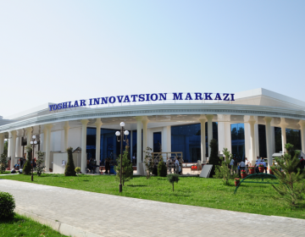
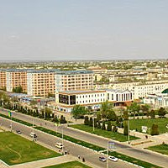
ПРВ
ДЖИЗАКСКАЯ ОБЛАСТЬ
Город Джизак – административный центр области. Он расположен на высоте 450 м над уровнем моря, на берегу реки Санзар. Железнодорожный путь Ташкент – Самарканд и Большой Узбекский тракт проходят вблизи города.

Slide 11
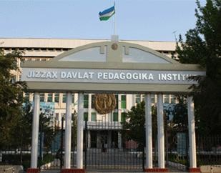
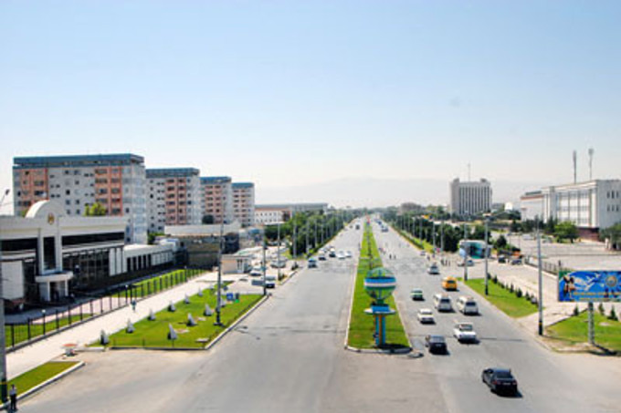
ГОРОД ДЖИЗАК
Здесь действуют предприятия пищевой, легкой, химической и машиностроительной промышленности. Джизак – благоустроенный зеленый город. Здесь функционируют Джизакский государственный педагогический институт, Джизакский политехнический институт, несколько академических лицеев, профессиональных колледжей и множество школ.

Slide 12
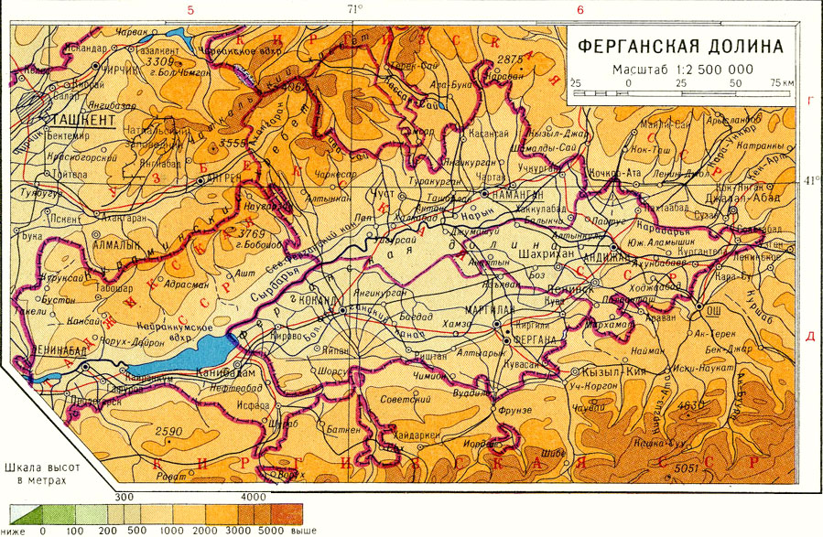
ПРВ
ФЕРГАНСКИЙ ЭКОНОМИЧЕСКИЙ РАЙОН
В административном отношении Ферганский экономико-географический район состоит из Андижанской, Наманганской и Ферганской областей. Этот экономический район занимает чуть более 4 % территории республики, но в нем проживает 1/3 часть населения Узбекистана. Территорию района со всех сторон окружают горы.

Slide 13
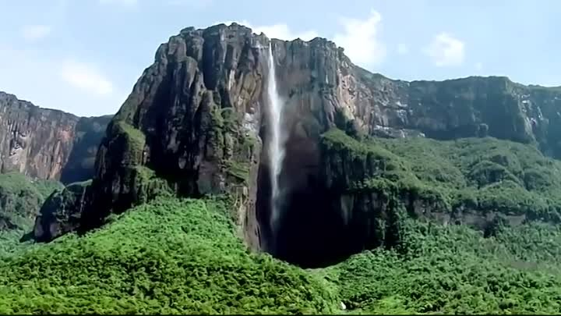
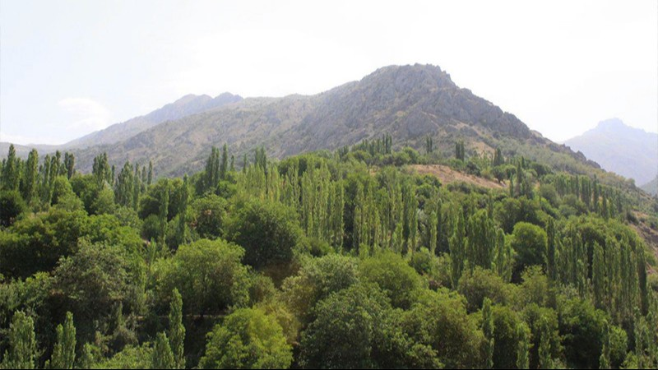
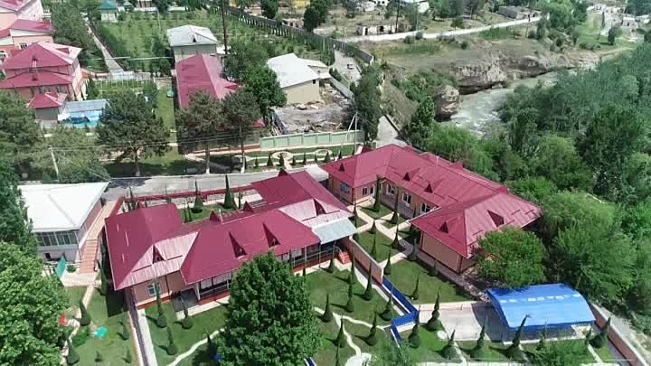
ПРВ
ФЕРГАНСКИЙ ЭКОНОМИЧЕСКИЙ РАЙОН
Между горами расположены живописные
оазисы – Шахимардан, Нанай, Гавасай и Касансай, где построены дома отдыха, санатории и другие зоны отдыха. По самой низменной части экономического района протекает Сырдарья. Поскольку население тысячелетиями занималось орошаемым земледелием, здесь почва и растительный мир стали окультуренными.

Slide 14
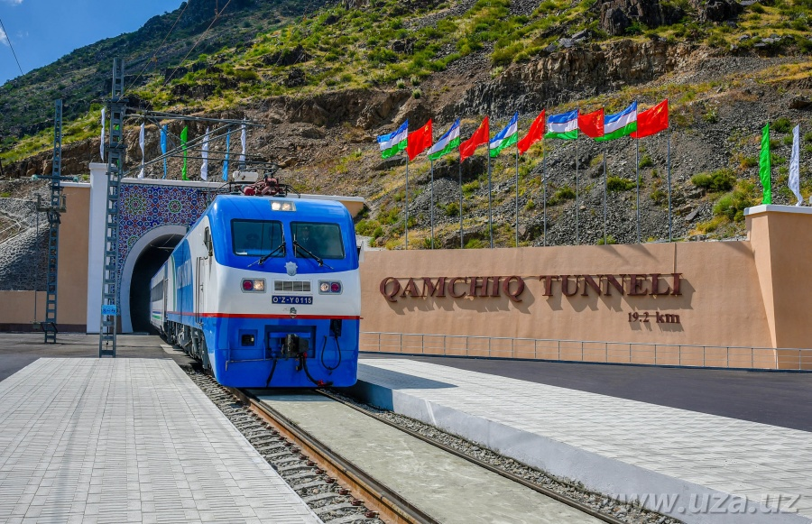
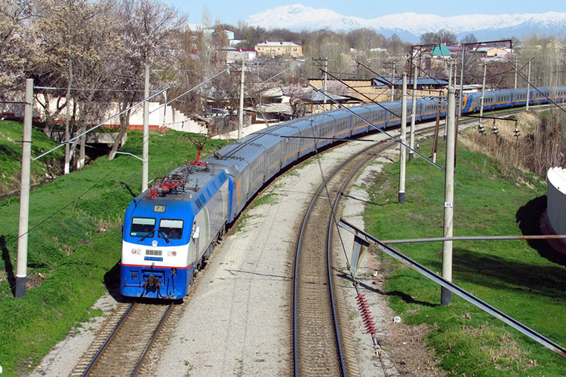
ПРВ
ФЕРГАНСКИЙ ЭКОНОМИЧЕСКИЙ РАЙОН
На территории района обнаружены нефть, газ, сера, олово, золото, жаропрочная глина, различные виды стройматериалов, целебные воды. Разработка залежей полезных ископаемых в регионе удобна для производства. В XIX веке была построена первая железная дорога. А в годы независимости была построена железная дорога «Ангрен-Пап», связавшая экономический район с другими регионами страны. И это все значительно улучшило экономико-географическое положение района.

Slide 15
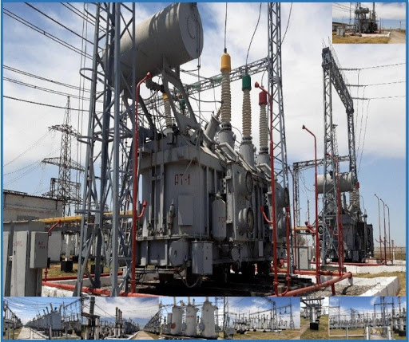
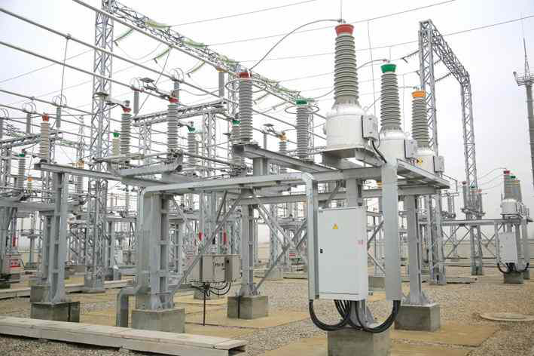
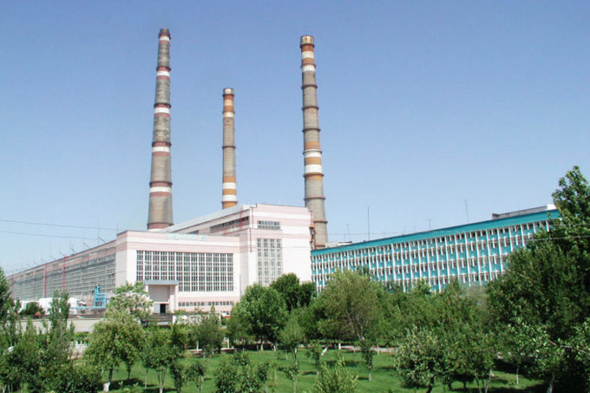
ПРВ
ФЕРГАНСКИЙ ЭКОНОМИЧЕСКИЙ РАЙОН
Основные отрасли сельского хозяйства: хлопководство, зерноводство, мясо-молочное животноводство.
Основные отрасли промышленности: электроэнергетика, легкая , пищевая, мукомольная.

Slide 16
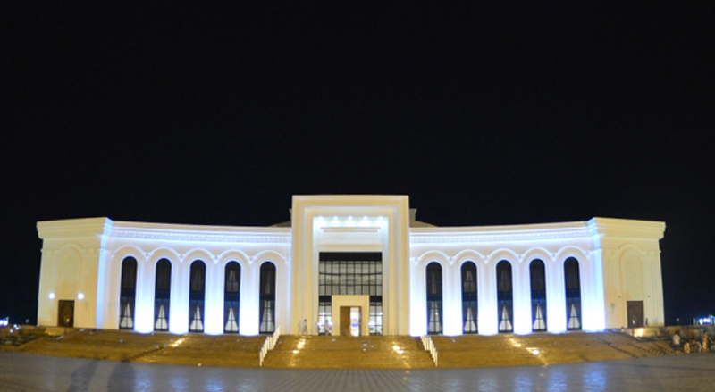
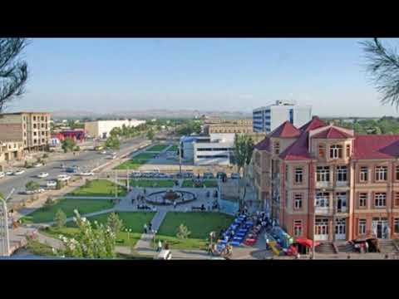
ПРВ
ФЕРГАНСКИЙ ЭКОНОМИЧЕСКИЙ РАЙОН
По численности населения, плотности и удельному весу трудовых ресурсов экономический район занимает первое место в стране среди экономико-географических районов.
Здесь много крупных городов, поселков городского типа и кишлаков. В составе трудовых ресурсов достаточно много квалифицированных кадров, чем в других районах. В Центральной Фергане плотность населения тоже небольшая. Уровень урбанизации в районе высок – 58 % населения проживает в городах.

Slide 17
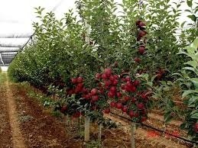
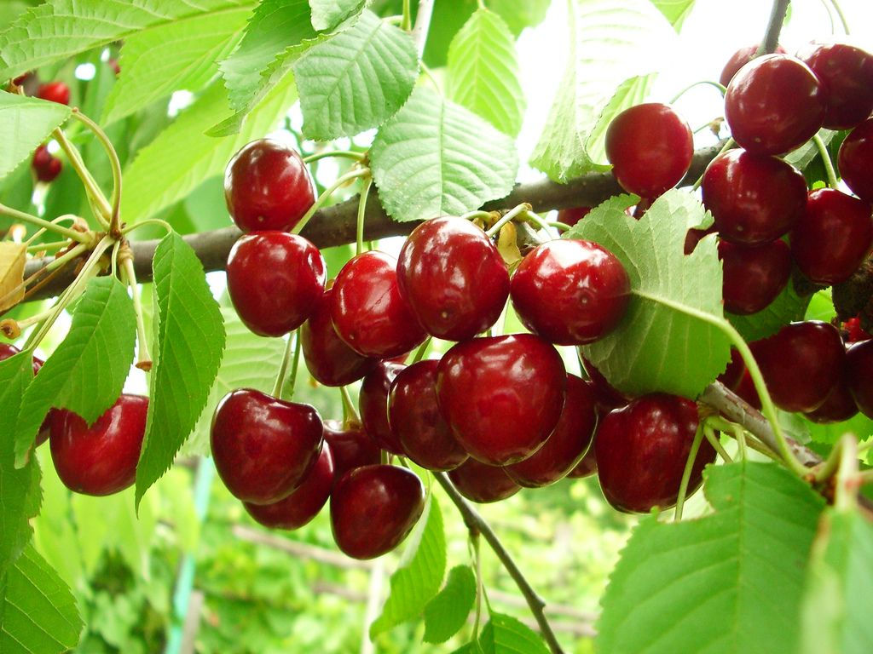
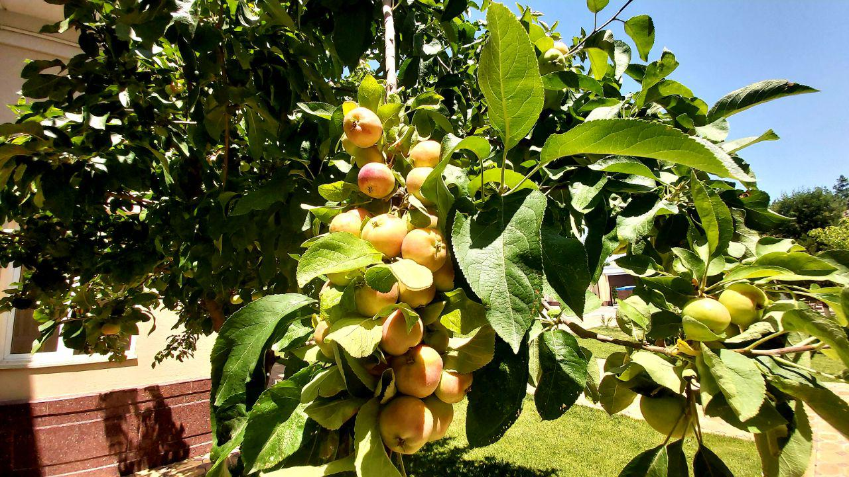
ПРВ
ФЕРГАНСКИЙ ЭКОНОМИЧЕСКИЙ РАЙОН
Сельское хозяйство отличается от хозяйств других районов высокой интенсивностью. Район поставляет около 25% выращиваемого в стране хлопка. Горные ущелья и склоны не дают возможности широко пользоваться техникой. Поэтому на этих землях преобладает садоводство .
В пригородах широко распространены сады и виноградники, выращивание овощей, картофеля и бахчевых. Ферганский экономический район – одна из баз шелководства страны. Около 45 % производимых в республике коконов поставляет этот район.

Slide 18
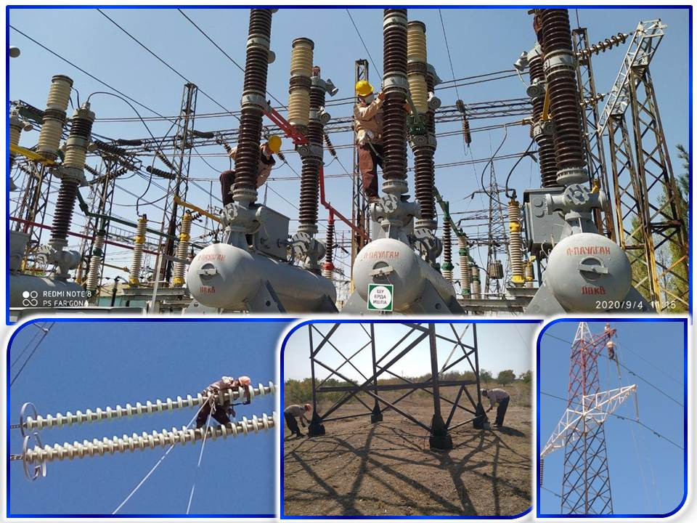
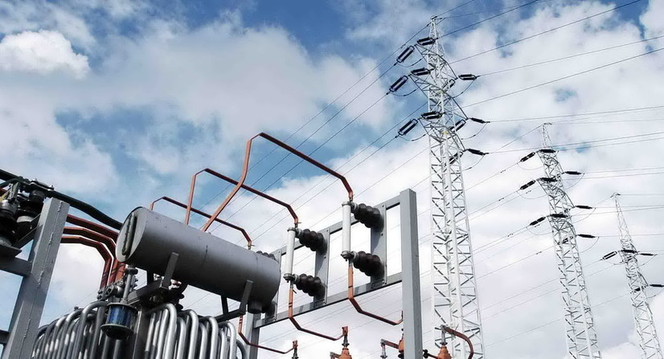
ПРВ
ФЕРГАНСКИЙ ЭКОНОМИЧЕСКИЙ РАЙОН
За годы независимости, благодаря большому объему полезных ископаемых, на базе энергетики и сельскохозяйственного сырья возникли новые отрасли промышленности.
В районе действуют Кувасайская, Ферганская, Андижанская и Наманганская ТЭЦ, Шахриханская и Наманганская гидроэлектростанции но, они не могут удовлетворить потребности в электроэнергии. Для удовлетворения нужд планируется строительство Туракурганской ТЭС мощностью 900 мегавольт, которая сыграет огромную роль в перспективе развития Ферганского экономико-географического района.

Slide 19
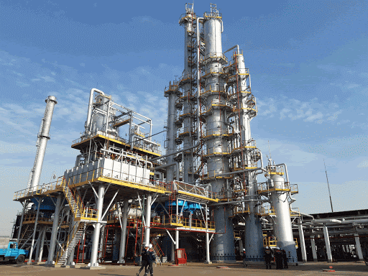
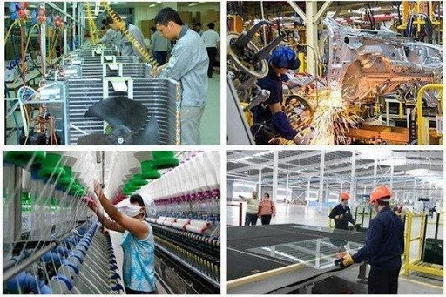
ПРВ
ФЕРГАНСКИЙ ЭКОНОМИЧЕСКИЙ РАЙОН
Асака, Коканд, Наманган и Фергана являются крупными центрами машиностроения. Хорошо развита промышленность строительных материалов. Действуют Кувасайский цементный завод, домостроительные комбинаты, завод железобетонных конструкций в Андижане, Фергане, Коканде и Кувасае
Легкая и пищевая промышленности являются основными специализированными отраслями. Район опережает другие экономико-географические районы
страны по производству кожаной обуви и растительного масла.

Slide 20
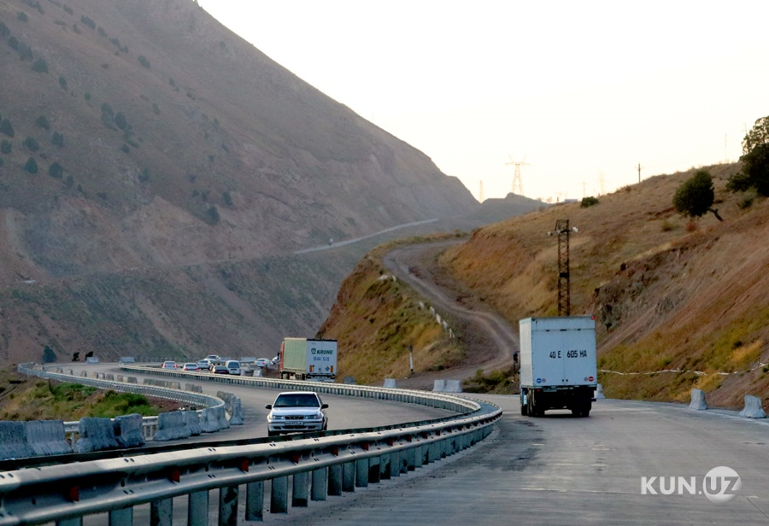
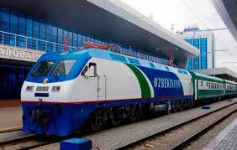
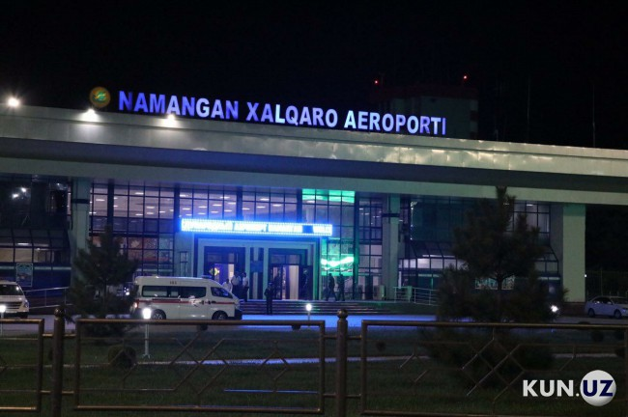
ПРВ
ФЕРГАНСКИЙ ЭКОНОМИЧЕСКИЙ РАЙОН
Район в достаточной степени обеспечен железнодорожным, автомобильным и воздушным транспортом. Железнодорожная магистраль кольцом огибает долину. Степень обеспеченности района железными дорогами в два раза выше средних показателей по стране.
С другими экономико-географическими районами он связан через «Ворота Ходжента» железной дорогой Ангрен-Пап через перевал Камчик и автомобильной дорогой Ташкент-Ангрен-Коканд. В масштабах района особенно важную роль играет автомобильный транспорт.

Slide 21
ПРВ
ФЕРГАНСКИЙ ЭКОНОМИЧЕСКИЙ РАЙОН
Район экспортирует хлопковое волокно и хлопковое масло, сухофрукты, консервы, хлопчатобумажные ткани, машины, минеральные удобрения, цемент, шифер, фарфоровые и керамические изделия
Завозятся уголь, зерно, лесоматериалы, минеральные удобрения, текстиль, машины, оборудование и культтовары.

Slide 22
ЗАДАНИЯ ДЛЯ САМОСТОЯТЕЛЬНОЙ РАБОТЫ
1. Прочитать § 44-45.
2. Выполнить задания на стр. 130.

